Slide 1
Мастер-класс учителя истории и обществознания Демидова Екатерины Александровны по внеурочной работе «Веневоведение» на тему «Улицы Венева»

Slide 2
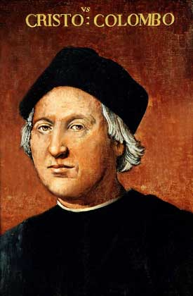
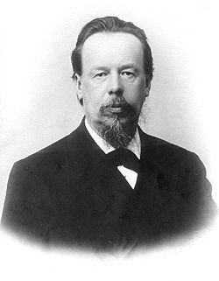
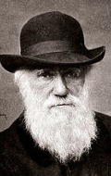
Христофор Колумб
Александр Попов
Чарлз Дарвин

Slide 3
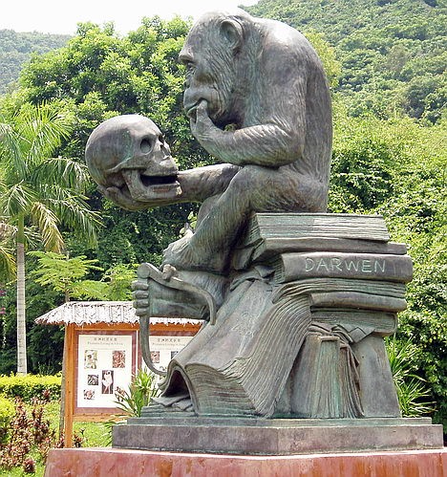
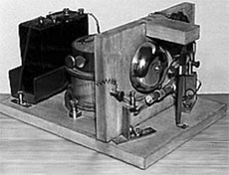
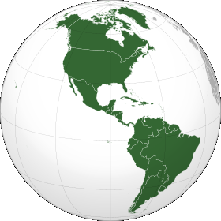

Slide 4
Внеурочные занятия
«Веневоведение»

Slide 5
Задачи курса:
пробуждать интерес к родной истории, судьбам людей родного края;
дать представление об историческом, этнонациональном, природном, хозяйственном, культурном своеобразии родного края;
обеспечить понимание идеи межнационального согласия, толерантности как важнейших традиций духовной жизни региона;
развитие чувства патриотизма и уважения к малой Родине;
расширить, углубить, конкретизировать знания по истории России, предусмотренные федеральным компонентом;
воспитать чувство привязанности к родному краю и готовность к активному участию в жизни региона;
воспитание культуры межнационального общения, убеждения в бессмысленности и опасности межнациональных конфликтов;
формировать у учащихся собственное оценочное отношение к фактам и событиям прошлого и настоящего;
развивать творческие способности обучающихся на основе поисковой, исследовательской деятельности, изучения многообразных источников по истории края.

Slide 6
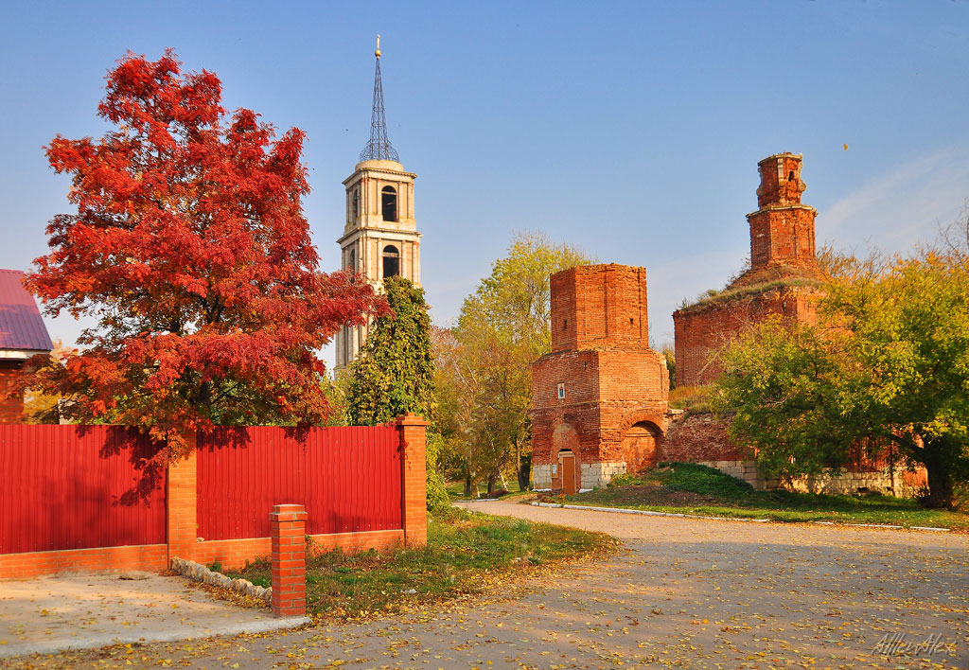

Slide 7
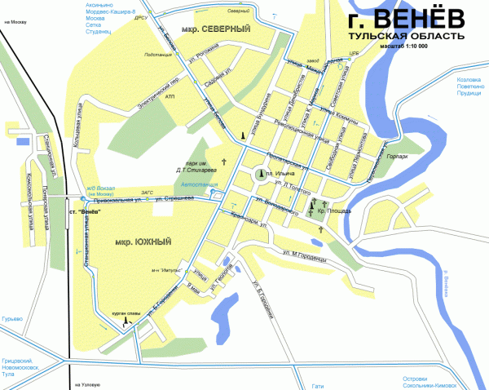

Slide 8
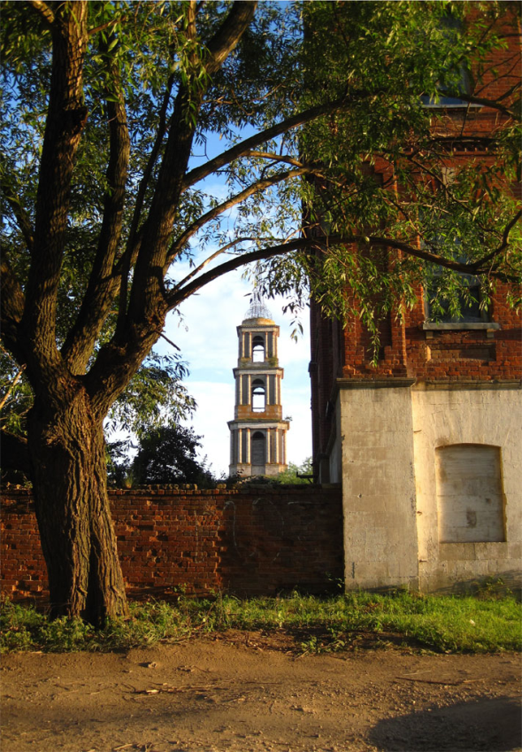
Тема урока:
«Улицы Венева»

Slide 9
Задачи урока:
Рассмотреть улицы города Венева..
Продолжить формирование умений логически мыслить, анализировать, работать в группе (команде), обобщать, делать выводы, работать с картой, компьютером.
Активизировать познавательный интерес к исторической науке.

Slide 10
Физкультминутка.

Slide 11
Упражнение
«РУКА в РУКЕ»

Slide 12
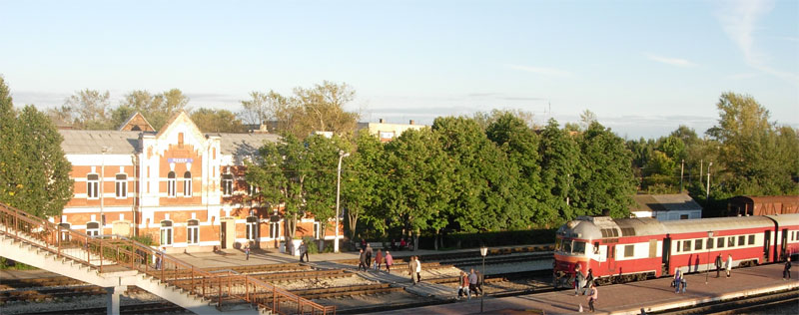
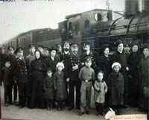
Задание для первой группы:
Расскажите об улице Станционной и Железнодорожном вокзале.

Slide 13
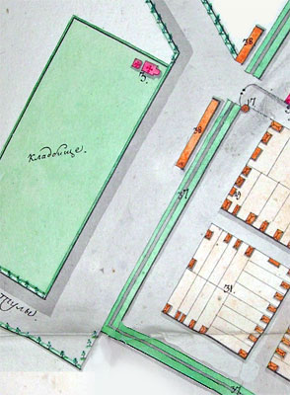
Улица Бундурина

Slide 14
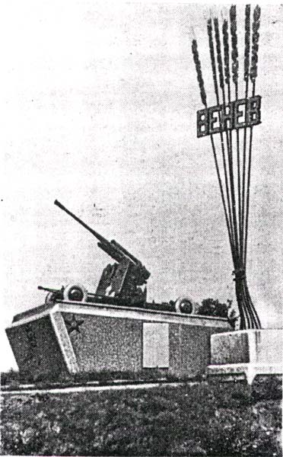
Монумент "Зенитно-артиллерийская
пушка".

Slide 15
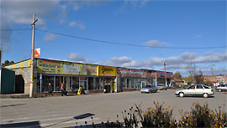
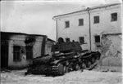
Задание для второй и третьей группы:
Предлагаю Второй группе подготовить рассказ о зданиях в начале улицы.
Третья группа готовит рассказ о зданиях в конце улицы.

Slide 16
Творчество на уроке.

Slide 17
Спасибо за внимание!

